Slide 1



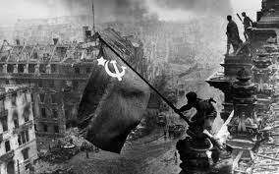
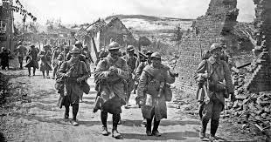
Chiến tranh thế giới thứ hai (1939-1945) và sự thay đổi tương quan lực lượng trong chiến tranh.
Nhóm 2 thực hiện

Slide 2





Nội dung chính
01
Khái quát về cuộc chiến tranh thứ giới thứ 2
02
Sự thay đổi về tương quan lực lượng trong chiến tranh
03
Kết luận chung

Slide 3



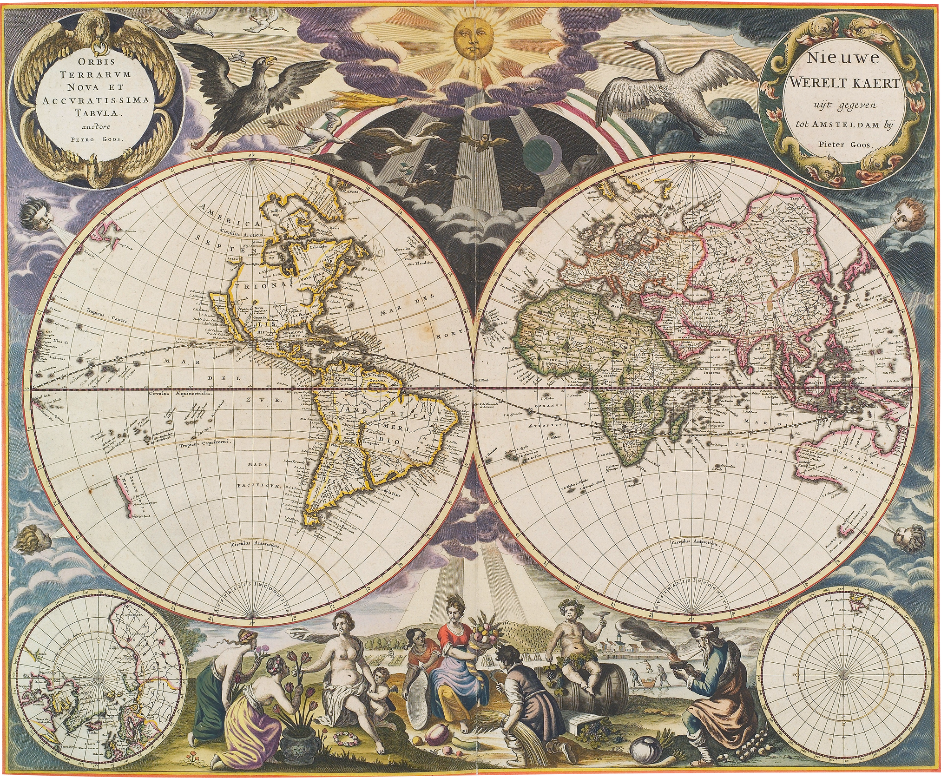

Phần 1:
Khái quát CTTG 2
1.1. Nguyên nhân dẫn đến CTTG II
1.2. Diễn biến chính của chiến tranh thế giới II
1.3. Tính chất của cuộc chiến tranh thế giới II
1.4. Kết cục chiến tranh thế giới II

Slide 4
1.1. Nguyên nhân dẫn đến CTTG II
  Nguyên nhân sâu xa:
So sánh lực lượng trong thế giới tư bản thay đổi căn bản
Việc tổ chức và phân chia thế giới theo hệ thống hòa ước Vecsxai-Oa-sinh-tơn sau Chiến tranh thế giới thứ nhất không còn phù hợp nữa
Quy luật phát triển không đều về kinh tế và chính trị giữa các nước tư bản trong thời đại đế quốc chủ yếu
=> Đưa đến một cuộc chiến tranh mới giữa các nước đế quốc để phân chia lại thế giới.

Slide 5
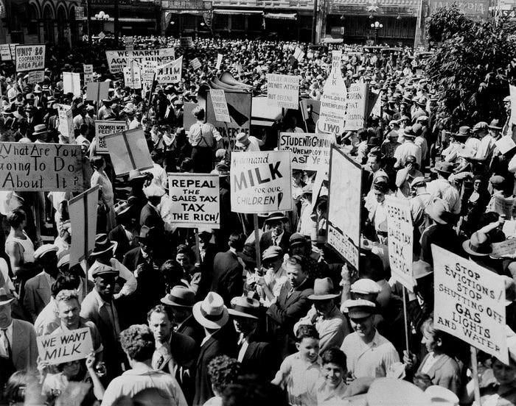
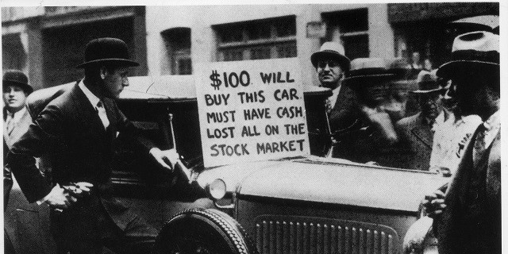
1.1. Nguyên nhân dẫn đến CTTG II
  Nguyên nhân trực tiếp:
Do cuộc khủng hoảng kinh tế thế giới 1929 -1933
Sự ra đời và lên cầm quyền của chủ nghĩa phát xít ở một số nước với ý đồ gây ra chiến tranh phân chia lại thị trường thế giới.

Slide 6
1.2. Diễn biến chính của chiến tranh thế giới II
Giai đoạn 4
(12/1943 - 8/1945): Quân Đồng minh tổng phản công tiêu diệt Phát xít Đức và quân phiệt Nhật. CTTG II kết thúc
Giai đoạn 1
Giai đoạn 3
Từ 9/1939 đến 6/1941: phe Phát Xít xâm chiếm Châu Âu, mở rộng chiến tranh ở Đông Nam Á và Bắc Phi
(11/1942-12/1943): Bước ngoặt của chiến tranh, quân đồng minh chuyển sang phản công
Giai đoạn 2
Từ 6/1941 đến 11/1942: Chiến tranh lan rộng toàn thế giới và sự hình thành Đồng Minh chống Phát Xít.

Slide 7
Giai đoạn 1
* Phát xít Đức tấn công Ba Lan, xâm chiếm các nước Bắc Âu và Tây Âu
* Phe Trục củng cố liên mình, mở rộng xâm lược ở Đông Nam Âu, Đông Á và Bắc Phi
- 27/9/2940 Đức, Ý, Nhật kí kết hiệp ước đồng minh quân sự và chính trị tại Berlin, được gọi là hiệp ước Tay ba => Khối liên minh Phát xít được củng cố
- Ở Châu Âu tới mùa hè năm 1941, hầu như tất cả các nước châu Âu đều bị chiếm đóng hoặc lệ thuộc vào phát xít Đức và Ý
- Ở Châu Á: 9/1940, Nhật gửi tối hậu thư cho Chính phủ thực dân Pháp ở Đông Dương, yêu cầu phải cho Nhật đóng quân và xây dựng các căn cứ quân sự ở Bắc Kì (Việt Nam) => Chiếc cầu nối để chuẩn bị xâm lược khu vực Đông Nam Á
- Bắc Phi: 9/1940 quân Ý tấn công Ai Cập, quân Anh phản công, quân Đức đưa quân sang cứu viện quân Ý và đã đẩy được quân Anh về biên giới Ai Cập
- Ngày 1/9/1939, phát xít Đức bất ngờ tấn công Ba Lan. Ngày 3/9, chính phủ Anh, Pháp tuyên chiến với Đức => CTTG 2 bùng nổ
- 10/5/1940 Quân Đức tràn vào Bri, Hà Lan, Lucxembua và Pháp.=> Mặt trận phía Tây chính thức bắt đầu

Slide 8
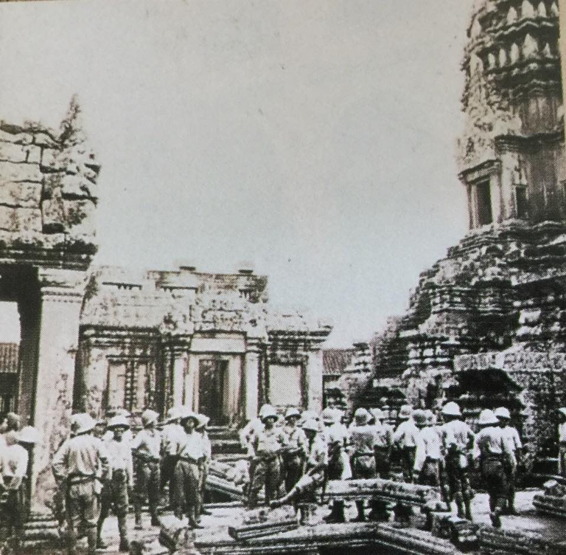
Giai đoạn 1
* Tiểu kết: Giai đoạn thứ nhất (1939-1941),ưu thế thuộc về phe phát xít, đứng đầu là nước Đức với đại diện là HÍtle, là sự bành trướng xâm lược ở châu Âu và mở rộng ra Đông Nam Á và Bắc Phi. Phe phát xít đã giành được quyền chủ động tấn công trên mặt trận Tây Âu, Bắc Phi và áp đặt sự thống trị của mình ở khu vực Trung và Tây Âu. Trật tự của chủ nghĩa phát xít đã được thiết lập trên phần lớn lãnh thổ châu Âu.
Lính Nhật Bản đang thăm quan Angkor Wat, Campuchia năm 1941

Slide 9
Giai đoạn 2
* Phát xít Đức tấn công Liên Xô
* Chiến tranh Thái Bình Dương bùng nổ.
- 8/1940: Kế hoạch tấn công Liên Xô đã được Đức bắt đầu soạn thảo.
- 22/6/1941: Phát xít Đức bắt đầu tấn công Liên Xô
- Ngày 6/12/1941, Hồng Quân Liên Xô phản công ở Mátxcơva =>Chiến thắng Mátxcơva đã làm phá sản hoàn toàn "chiến lược chiến tranh chớp nhoáng" của đội quân "trước đây được coi là không thể đánh bại". Đây là thắng lợi lớn đầu tiên của Liên Xô và thất bại lớn đầu tiên của Đức kể từ khi Thế chiến II bùng nổ.
- Tháng 9-1940, Nhật Bản nhảy vào Đông Dương => Mâu thuẫn Mĩ - Nhật lên đến đỉnh cao
- Ngày 7/12/1941 không quân và hải quân Nhật đã mở cuộc tấn công bất ngờ vào Hạm đội Thái Bình Dương của Mĩ ở Trân Châu Cảng => Chiến tranh Thái Bình Dương bùng nổ.
- 11/12 /1941 Đức và Ý tuyên chiến với Mĩ => chiến tranh lan rộng trên toàn thế giới đã cuốn hút các nước lớn tham chiến trên các mặt trận ở châu Âu và châu Á - Thái Bình Dương.
=> Chỉ trong vòng nửa năm sau khi chiến tranh Thái Bình Dương bùng nổ, quân Nhật đã chiếm được toàn bộ Đông Nam Á, nhiều đảo ở Nam Thái Bình Dương. Tuy nhiên từ mùa hè 1942, quân Nhật đã mất dần ưu thế quân sự ban đầu và không còn khả năng phân công được nữa.

Slide 10
Giai đoạn 2
* Sự hình thành Mặt trận Đồng minh chống phát xít
* Phong trào kháng chiến của nhân dân các nước bị phát xít chiếm đóng.
Ngày 1/1/1942 tại Oasinhtơn, đại diện cho 26 nước, đứng đầu là Liên Xô, Mĩ, Anh đã kí vào ban Tuyên bô Liên hợp quốc "cam kết dốc toàn bộ sức mạnh quân sự và kinh tế của đất nước vào cuộc chiến tranh chống phát xít và tay sai của chúng", đồng thời hợp tác chặt chẽ với nhau, không kí kết hiệp định đình chiến hay hoà ước riêng rẽ với các nước thù địch. Tuyên bô Liên hợp quốc đánh dấu sự hình thành Mặt trận Đồng minh chống phát xít trên phạm vi toàn thế giới.
+ Châu Âu : Ba Lan: Đảng cộng sản Ba Lan đã tổ chức lực lượng” Quân đội vũ tranh nhân dân”, Pháp Đảng cộng sản đã gương cao ngọn cờ kháng chiến tổ chức các hoạt động du kịch chống Đức
+ Châu Á: Trung Quốc: ĐCS và ĐQD thiến hành hợp tác, động viên và tổ chưc toàn dân tham gia kháng chiến. Ở ĐNA các ĐCS đã tập hợp lực lượng yêu nước trong các mặt trận dân tộc thống nhất. Tại Ấn Độ: phong trào đấu tranh sớm bùng nổ dưới sự lãnh đạo của Đảng Quốc Đại.

Slide 11

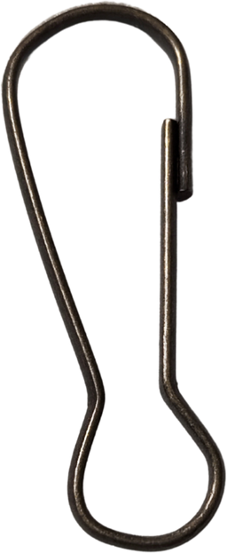
Giai đoạn 3: Giai đoạn thứ ba (11/1942-12/1943): Bước ngoặt của chiến tranh, quân đồng minh chuyển sang phản công
Chiến tranh Xtalingrat và bước ngoặt của chiến tranh
Quân đồng minh phản công trên các mặt trện ở Bắc Phi, ý và Thái Bình Dương
19/11/1942, phương diện quân Tây Nam và quân Sông Đông mở cuộc tấn công tại phía Bắc Xtalingrát, tiến về phía Đông Nam.
Chiến thắng Xtalingrát: Phe Đồng minh chuyển → phản công, phe phát xít phải tấn công → phòng ngự.
Cuộc tấn công của 50 sư đoàn Đức vào “vòng cung Cuốcxco”.
Chiến thắng Cuôcxcơ đã đập tan ý đồ giành lại thế chủ động của quân Đức. Từ đây, Hồng quân Liên giải phóng 1/2 lãnh thổ bị chiếm đóng.
Ở Bắc Phi, 23/10/1942 quân Anh bắt đầu tấn công liên quân Đức - Ý ở En Alamen, tiêu diệt và bắt sống 55 000 quân địch
12/5/1943, toàn hộ liên quân Đức - Ý phải đầu hàng.
Hítle cho quân chiếm đóng miền Bắc Ý, giải thoát cho Míítxôlini. Ý bị chia làm 2: Bắc do quân đội Đức chiếm đóng với chính phủ Mútxôlini, Nam thuộc chính phủ Badogolio do Anh – Mỹ bảo trợ.
Ở Thái Bình Dương, 8/1942 Mỹ bắt đầu phản công Nhật ở đảo Guadanacan thắng lợi 1/1943.

Slide 12
Giai đoạn 3: Giai đoạn thứ ba (11/1942-12/1943): Bước ngoặt của chiến tranh, quân đồng minh chuyển sang phản công
Hội nghị Thượng đỉnh Têhêran (11/1943)
28/11-1/12/1943, Hội nghị Thượng đỉnh Xô – Mỹ - Anh tại Têhêran (Iran). Đã thảo luận về việc phối hợp chống Đức cho đến thắng lợi cuối cùng, đặc biệt là mở mặt trận thứ 2 ở Tây Âu – quan trọng nhất của Hội nghị.
Liên Xô đã đưa ra đề nghị mở Mặt trận thứ 2 để đánh bại Phát xít Đức. Nhưng Mỹ và Anh tìm mọi cách trì hoãn. Sau nhiều lần trì hoãn, Thủ tướng Anh đã đưa ra kế hoạch mở mặt trận 2 ở khu vực Địa Trung Hải LX và Mỹ không tán thành.
Cuối cùng, Hội Nghị Têhêran đạt được thỏa thuận về Anh – Mỹ sẽ mở mặt trận 2 bằng cuộc đổ bộ lên Pháp 1944.

Slide 13
Giai đoạn 4 (12/1943 - 8/1945): Quân Đồng minh tổng phản công tiêu diệt PX Đức và quân phiệt Nhật. CTTG II kết thúc
Liên Xô tổng phản công giải phóng hoàn toàn đất nước và giải phóng Đông Âu
Mỹ - Anh mở mặt trận thứ 2 ở Tây Âu
24/12/1943, Liên Xô bắt đầu cuộc tổng tấn công đồng loạt trên các mặt trận từ Leningrat đến Crưm.
Mặt trận phía Bắc; Mặt trận Ucraina
3-5/1944 quân đội Xô Viết giải phóng Ôđétxa và Crưm. -->tiến vào giải phóng 3 nước vùng Ban Tích và toàn bộ Liên Xô.
--> Hồng quân vào giải phóng các nước ở Trung và Đông Âu.
6/6/1944 Anh – Mỹ mở Mặt trận thứ 2 bằng cuộc đổ bộ tại Noócmangdi (Pháp).
Từ Noócmăngđi, quân Đồng minh chia làm 2 mũi, mũi phía Bắc đánh vào Đức, Tây - Nam đánh vào Pháp. --> PX Đức bị động
19/8/1944 KN vũ trang bùng nổ ở Pari Nhân dân làm chủ thành phố. 25/8 Quân đồng minh tiến vào Pari. Chính phủ lâm thời Pháp do Đờ Gôn được thành lập.
Sau đó, quân Đồng minh tiếp tục giải phóng các nước Tây Âu

Slide 14
Giai đoạn 4 (12/1943 - 8/1945): Quân Đồng minh tổng phản công tiêu diệt PX Đức và quân phiệt Nhật. CTTG II kết thúc
Hội nghị Thượng đỉnh Ianta (2/1945) và sự kết thúc chiến tranh ở Châu Âu
Hội nghị Thượng đỉnh Pốtxdam (7,8/1945) và sự kết thúc CTTG II
Hội nghị thượng đỉnh Ianta được tổ chức 4 - 12/2/1945.
Đạt được những thỏa thuận quan trọng về tiêu diệt hoàn toàn CNPX Đức.
Về vấn đề liên quan đến Châu Âu chia làm 2 phần: Các nước Trung và Đông Âu thuộc Liên Xô; Các nước Tây và Nam Âu thuộc Mỹ - Anh – Pháp.
Về vấn đề Viễn Đông, Hội nghị chấp nhận để Liên Xô tham chiến chống Nhật
Thỏa thuận về việc Mỹ chiếm đóng Nhật. Các khu vực còn lại ở Châu Á vẫn thuộc phạm vi ảnh hưởng của Phương Tây.
Thỏa thuận thành lập Liên Hợp Quốc
17/7-2/8/1945 Nguyên thủ 3 cường quốc Liên Xô, Mỹ, Anh tiến hành Hội nghị Thượng đỉnh Pốtxdam.
Đối với tiêu diệt PX Nhật ở Viễn Đông, Liên Xô bí mật cam kết tham chiến chống Nhật. 26/7/1945, Anh-Mỹ-TQ gửi cho Nhật “Tuyên cáo Pốtxdam” yêu cầu Nhật đầu hàng vô điều kiện.
6/8 Mỹ ném bom đầu tiên xuống Hiroshima. 9/8 Mỹ ném bom nguyên tử thứ 2 xuống Nagasaki. 8/8 Liên Xô tuyên chiến với Nhật. 9/8 Hồng quân tiêu diệt đạo quân Quan Đông của Nhật. 15/8 Nhật đầu hàng đồng minh vô điều kiện CTTG II kết thúc.

Slide 15
1.3. Tính chất của cuộc chiến tranh thế giới II
Giai đoạn từ 1939 – 1941
Giai đoạn từ 1941 – 1945
- Cuộc chiến tranh đế quốc xâm lược phi nghĩa. Sự bành trướng của phát xít Đức ở Châu Âu đã chà đạp nghiêm trọng lên quyền độc lập, tự chủ của các dân tộc
- Là cuộc chiến tranh chống chủ nghĩa phát xít do các cường quốc Liên Xô, Mỹ, Anh đi đầu.
=> Dù là giai đoạn nào thì đây cũng chỉ là cuộc chiến tranh nhằm tranh giành thị trường, thuộc địa và phục vụ cho lợi ích của giai cấp cầm quyền

Slide 16
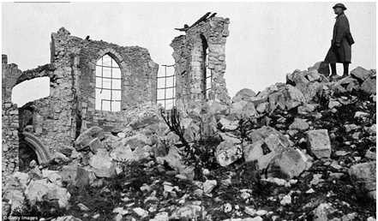

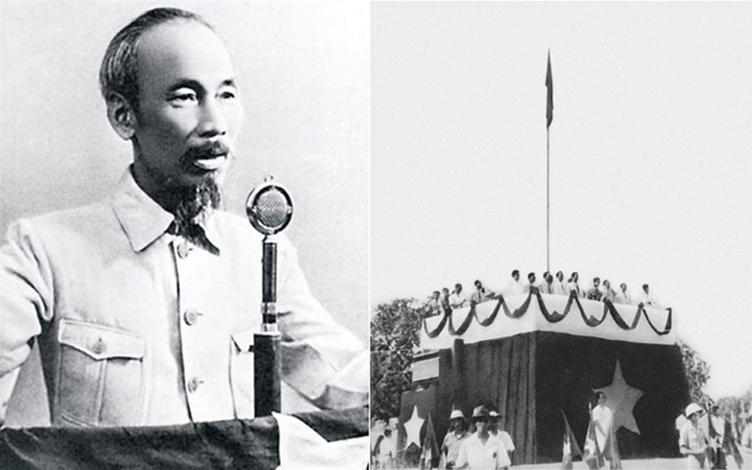


Kết cục CTTG II
Phát xít Đức, Ý, Nhật thất bại hoàn toàn.
Thắng lợi thuộc về các nước Đồng Minh và nhân dân trên thế giới đã đấu tranh chống Phát xít.
CTTG II đã khiến: 76 nước bị lôi cuốn vào vòng chiến. 60 triệu người chết, khoảng 90 triệu người bị thương, thiệt hại khoảng 4 000 tỉ USD.

Slide 17
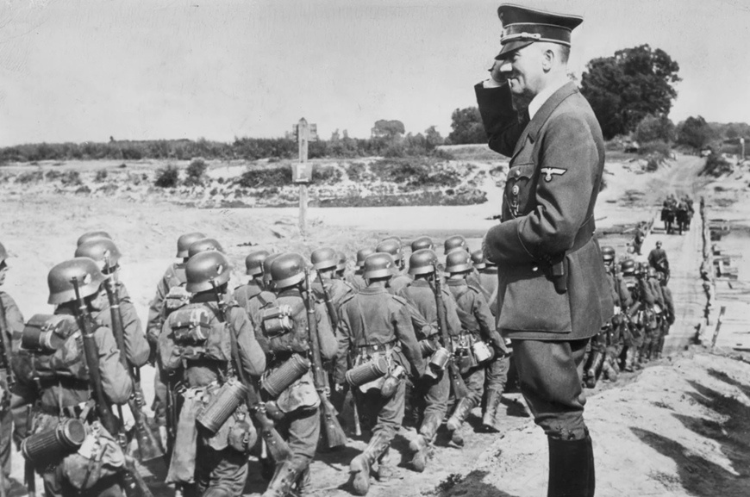

Ưu thế áp đảo của phe phát xít
Giai đoạn 1 và giai đoạn 2 trong Chiến tranh thế giới thứ hai

Slide 18
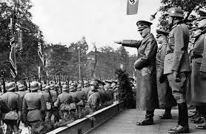
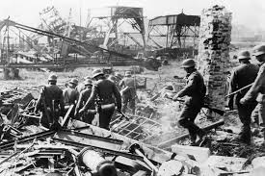
Tấn công Ba Lan
Ngày 01/9/1939, phát xít Đức bất ngờ tấn công Ba Lan với một lực lượng quân sự hùng hậu, được chuẩn bị kĩ càng: 70 sư đoàn gồm khoảng 1,5 triệu quân (trong đó có 7 sư đoàn xe tăng, 6 sư đoàn cơ giới), trên 3.000 máy bay chiến đấu.

Slide 19
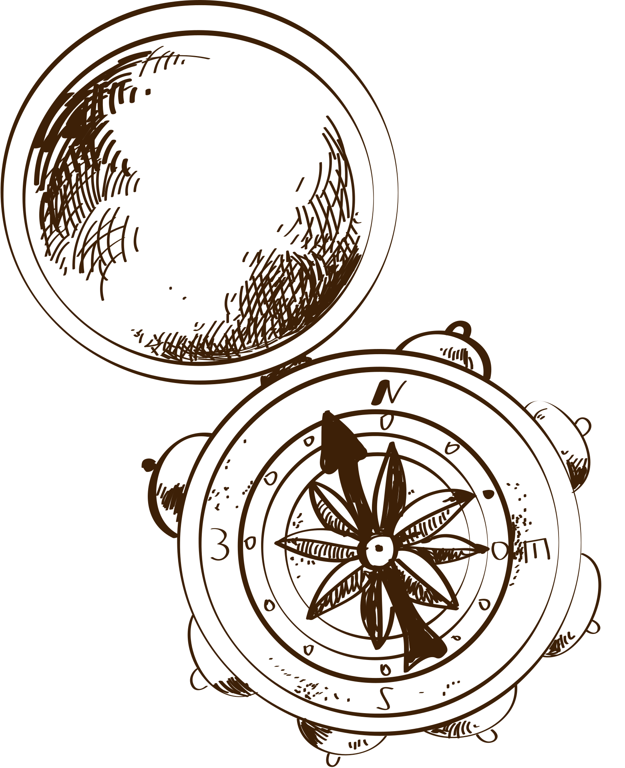
Tiến công tại Bắc Âu, Tây Âu
  Đan Mạch, Na Uy, Hà Lan, Bỉ đầu hàng vô điều kiện. Mặt trận Pháp bị đập tan, quân Đức tiến về Pari như vũ bão. Chính phủ Pháp bỏ Pari, chạy về Boócđô và đưa Thống chế Pêtanh lên cầm quyền để xin đình chiến với Đức. Nước Pháp đã đầu hàng sau 6 tuần chiến đấu.
  Sau khi hạ được Pháp, Hítle quyết định tiến hành chiến dịch "Tia điện không trung" tàn phá nước Anh hết sức nặng nề, đặc biệt là các thành phố lớn như như Luân Đôn, Côventory, Livớcpun...
  Ngày 09/4/1940, quân Đức tràn vào Đan Mạch.
  Không cần chờ đợi chiến dịch Nauy kết thúc, ngày 10/5/1940, quân Đức tràn vào Bỉ, Hà Lan, Lúcxămbua và Pháp. Mặt trận phía Tây chính thức bắt đầu. Với chiến lược "chiến tranh chớp nhoáng", quân Đức tập trung đánh vào cánh trái của liên quân Anh, Pháp (phòng tuyến Maginô ở cánh phải). Quân Đức tràn vào Hà Lan và Bỉ.

Slide 20

Sự hình thành khối liên minh phát xít
  Ngày 27/9/1940, Đức, Italia và Nhật đã kí kết Hiệp ước đồng minh quân sự và chính trị ở Béclin, được gọi là Hiệp ước Tay ba.
  Từ cuối năm 1940, để xây dựng bàn đạp chiến lược ở Đông Nam Âu, chuẩn bị cho kế hoạch tấn công Liên Xô, Hítle dùng những thủ đoạn chính trị kết hợp với sức ép quân sự để lôi kéo Rumani, Hunggari và Bungari gia nhập Hiệp ước Tay ba, đồng thời đưa quân tiến vào ba nước này.

Slide 21
Mở rộng xâm lược ở Đông Nam Âu, Đông Á và Bắc Phi
  Ở Đông Á, Nhật Bản đã tiếp tục mở rộng cuộc chiến tranh xâm lược Trung Quốc và Viễn Đông.
  Ở Bắc Phi, tháng 9/1940, quân Italia từ Libi (thuộc Italia) tấn công Ai Cập (thuộc Anh).
  Tháng 10/1940, Italia tấn công Hy Lạp và dự định chiếm được đất nước này một cách nhanh chóng.
  Đến tháng 4/1941, Quân Đức tấn công Nam Tư và Hy Lạp và mau chóng giành thắng lợi, quân Đức thiết lập chính quyền bù nhìn và cắt một phần lãnh thổ của hai nước này chia cho Italia, Hunggari và Bungari.

Slide 22
Tấn công Liên Xô
Rạng sáng ngày 22/6/1941, phát xít Đức bất ngờ tấn công Liên Xô với một lực lượng quân sự khổng lồ: 5,5 triệu quân, gồm 190 sư đoàn (153 sư đoàn Đức và các sư đoàn của Italia, Rumani, Phần Lan, Hunggari...), trong đó có 17 sư đoàn xe tăng (hơn 4.000 chiếc) và trên 5.000 máy bay, quân Đức áp dụng chiến lược "chiến trành chớp nhoáng" nhằm "đánh quy nước Nga" trong vòng từ một tháng rưỡi đến hai tháng.
Với 80 sư đoàn, trong đó có 23 sư đoàn xe tăng và cơ giới (khoảng 1 triệu quân), gần 1.000 máy bay, chiếm ưu thế áp đảo với Hồng quân Liên Xô, quân đội phát xít ào ạt mở hai đợt tấn công đại quy mô vào Matxcova trong tháng 10 và tháng 11/1941 với hi vọng thắng lợi ở đây sẽ quyết định kết cục của chiến tranh.

Slide 23

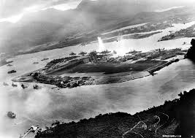
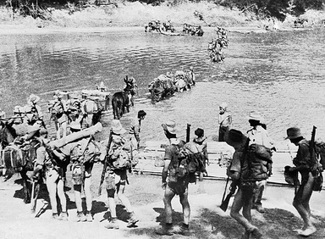
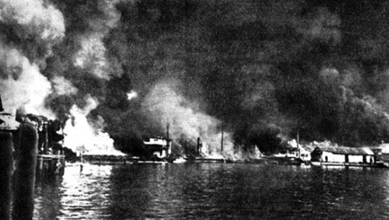
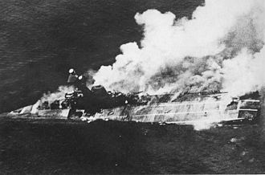
Chiến tranh Thái Bình Dương bùng nổ
Ngày 07/12/1941, vào lúc 7 giờ 55 phút giờ địa phương, không quân và hải quân Nhật, dưới sự chỉ huy của Đô đốc Yamamôtô đã mở cuộc tấn công bất ngờ vào Hạm đội Thái Bình Dương của Mĩ ở Trân Châu Cảng.
Cùng với việc đánh chiếm Đông Nam Á, quân Nhật mở rộng xâm lược ở Thái Bình Dương, chiếm các đảo Guam, Uâycơ của Mĩ. Tháng 4/1941, Nhật chiếm phần lớn đảo Tân Ghinê, trực tiếp uy hiếp Australia.
Từ cuối năm 1941 đến tháng 5/1942, Nhật Bản phát động cuộc tấn công toàn diện ở Đông Nam Á và Thái Bình Dương, đánh chiếm các thuộc địa của Mĩ, Anh, Pháp, Hà Lan... ở khu vực này.
Như vậy, chỉ trong vòng nửa năm sau khi chiến tranh Thái Bình Dương bùng nổ, quân Nhật đã chiếm được toàn bộ khu vực Đông Nam Á, các đảo ở Nam Thái Bình Dương... tổng cộng vào khoảng gần 4 triệu km' với số dân 150 triệu người.

Slide 24


Nhìn chung, trong giai đoạn đầu của cuộc chiến tranh, với ưu thế áp đảo về quân sự, phe phát xít giành được quyền chủ động tấn công trên mặt trận Tây Âu, Bắc Phi và áp đặt sự thống trị của mình ở khu vực Tây và Trung Âu. Chỉ trong vòng chưa đầy hai năm kể từ khi chiến tranh bùng nổ, số phận của châu Âu đã hoàn toàn thay đổi. Một trật tự mới của chủ nghĩa phát xít đã được thiết lập ở một bộ phận lớn của lãnh thổ châu Âu.

Slide 25
Đến giai đoạn thứ hai của Chiến tranh thế giới thứ hai, mặc dù phe phát xít vẫn giữ được một số ưu thế quân sự và lãnh thổ, nhưng họ bắt đầu gặp nhiều khó khăn và thất bại quan trọng. Quân Đồng minh, đặc biệt là Liên Xô và Mỹ, đã thể hiện sự kiên cường và khả năng phản công mạnh mẽ, tạo ra sự chuyển biến quan trọng trong tình hình chiến tranh.

Slide 26

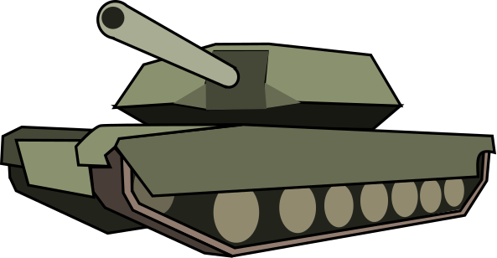
Ø Giai đoạn 1: 9/1939- 6/1941: Phe phát xít xâm chiếm Châu Âu, mở rộng chiến tranh ở Đông Nam Á và Bắc Phi
Ø Giai đoạn 2: 6/1941-19/11/1942: Chiến tranh lan rộng toàn thế giới và sự hình thành đông minh chống phát xít
-> Ưu thế thuộc về phe phát xít
Ø Giai đoạn 3:19/11/1942 – 24/12/1943: Bước ngoặt của chiến tranh, quân Đồng minh chuyển sang phản công.
Ø Giai đoạn 4: 12/1943-8/1945: Quân Đồng minh phản công tiêu diệt phát xít Đức, Italia, quân phiệt Nhật. Chiến tranh thế giới thứ hai kết thúc
-> Ưu thế nghiêng về phía quân Đồng minh

Slide 27


Tương quan lực lượng là gì?
Sự thay đổi tương quan lực lượng xảy ra khi nào?

Slide 28
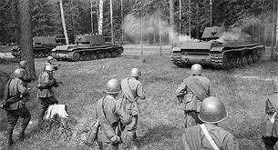

Tương quan lực lượng : “lực lượng hai bên ( đối địch) đặt ở trong thế so sánh với nhau...”
GS.Phan Ngọc Liên (2009), Từ điển thuật ngữ lịch sử phổ thông, NXB ĐHQGHN, tr457
Sự xác lập thay đổi tương quan lực lượng xảy ra khi chính thức có sự hình thành và tham gia của Mặt trận Đồng minh trên chiến trường.

Slide 29
* Sự thay đổi trong thái độ của chính quyền Mỹ và Anh trong liên minh với Liên Xô chống phát xít.
- Chiến tranh đã lan rộng ra toàn thế giới sau cuộc tấn công của Nhật Bản vào hạm đội Thái Bình Dương của Mĩ ở Trân Châu Cảng buộc Mĩ và Anh phải tham gia trận chiến
- Cuộc chiến tranh vệ quốc của Liên Xô đã tác động mạnh mẽ đến các lực lượng dân chủ và yêu chuộng hòa bình trên thế giới -> Vị thế quốc tế Liên Xô được gia tăng
- Nhân dân Mĩ, Anh cũng đấu tranh đòi các chính phủ của họ phải thay đổi thái độ và liên minh với Liên Xô
-> Chính quyền Mỹ và Anh cần có sự điều chỉnh trong vấn đề liên minh với Liên Xô, thành lập một liên minh quốc tế chống phát xít

Slide 30
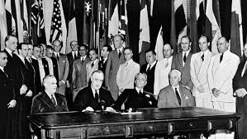
+ Hiệp ước Xô- Anh về hành động chung trong cuộc chiến tranh chống Đức (12/7/1941)
* Những điều kiện cần thiết để thành lập Mặt trận Đồng minh chống phát xít đã hình thành
+ Sự ra đời của bản Tuyên bố chung giữa Mĩ và Anh – Hiến chương Đại Tây Dương (14/8/1941)
+ Sự tham gia của Liên Xô vào Hiến chương Đại Tây Dương (24/9/1941)
1/1/1942 tại Washington, đại diện 26 nước (đứng đầu là Liên Xô, Mĩ, Anh) đã kí vào bản Tuyên bố Liên hợp quốc.
→ Đánh dấu sự hình thành Mặt trận Đồng minh chống phát xít trên phạm vi toàn thế giới.

Slide 31
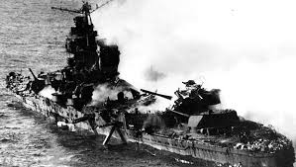
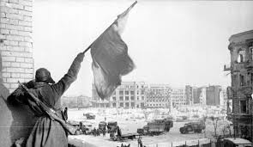
* Bước ngoặt đánh dấu ưu thế nghiêng về quân Đồng minh:
Bước ngoặt lịch sử: là “ thời điểm có những chuyển biến mạnh mẽ, tạo nên một sự thay đổi căn bản trong sự phát triển lịch sử...”
GS.Phan Ngọc Liên (2009), Từ điển thuật ngữ lịch sử phổ thông, NXB ĐHQGHN, tr60
1/ Trận hải chiến Midway ( 04-07/06/1942)
2/ Trận phản công của Hồng quân Liên Xô ở Xtalingrat (19/11/1942 – 02/02/1943)

Slide 32
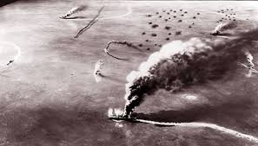
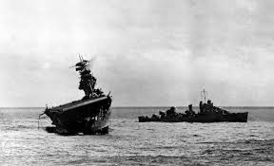
1/ Trận Midway tại chiến trường Thái Bình Dương (04-07/06/1942)
Tổng quan về trận chiến:
Kế hoạch tác chiến của Nhật: Chỉ huy Hạm đội Liên quân Nhật Bản, Đô đốc Yamamoto Isoroku tin rằng cuộc tiến công vào Midway sẽ buộc Mỹ phải điều binh hỗ trợ từ Trân Châu Cảng, qua đó có thể lôi kéo Hạm đội Mỹ vào một cuộc phục kích. Từ đó thực hiện các chiến lược ở vùng phía đông bắc của vành đai Thái Bình Dương.

Slide 33
1/ Trận Midway tại chiến trường Thái Bình Dương (04-07/06/1942)
Kết quả:
Nhật thất bại nặng nề: Tàu của Nhật Bản lại bị 3 tàu sân bay của Mỹ là Yorktown, Enterprise và Hornet, tiến tới từ phái bắc và phía tây Hawaii phục kích.
Tính đến thời điểm kết thúc trận chiến ngày 7-6-1942, Hải quân Nhật Bản mất tổng cộng 3.057 người, bốn tàu sân bay, một tàu tuần dương, hàng trăm máy bay.
Phía Mỹ mất 362 người, một tàu sân bay, một khu trục hạm, 144 máy bay.
Cuộc tiến công của Nhật Bản ở Thái Bình Dương đã bị “trật bánh”, kế hoạch tiến đến New Caledonia, Fiji và Samoa đã bị phá sản, cán cân sức mạnh trên biển tại Thái Bình Dương bắt đầu thay đổi.

Slide 34
1/ Trận Midway tại chiến trường Thái Bình Dương (04-07/06/1942)
Ý nghĩa đối với cục diện chiến trường: Trận chiến Midway là một chiến thắng quan trọng
  Chiến thắng Midway có vai trò không nhỏ trong việc hỗ trợ chiến lược của phe đồng minh trên khắp thế giới.
+ Trận chiến Midway làm suy yếu đáng kể khả năng tiến công của Nhật Bản. Cùng với thất bại hạm đội Nhật ở vùng Sanhô và quần đảo Midway, các muỗi tấn công của Nhật chững lại.
+ Sau chiến dịch Guadalcanal vào tháng 8-1942, tình hình trên chiến trường Thái Bình Dương bắt đầu thay đổi theo hướng có lợi cho quân đồng minh.
  Thông qua trận chiến phản ánh: quân Nhật đã mất dần ưu thế quân sự ban đầu và không còn khả năng tấn công được nữa

Slide 35
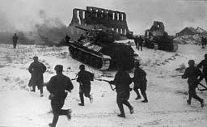
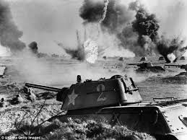
2/ Trận phản công của Hồng quân Liên Xô ở Xtalingrat (19/11/1942 – 02/02/1943)
Trận phản công ở Xtalingrat đã tác động mạnh mẽ đến cục diện chiến tranh:

Slide 36
2.1. Tình hình trên các mặt trận chuyển biến có lợi cho quân Đồng minh ở chiến trường Châu Âu
• Mặt trận Bắc Phi:
+ Từ tháng 11/1942, liên quân Mĩ – Anh đổ bộ lên Bắc Phi. Mặc dù quân Đức biết trước cuộc đổ bộ này, tuy nhiên Đức đang bị sa lầy ở Xtalingrat nên không làm được gì.
+ 3/1943, sau chiến thắng Xtalingrat, Mĩ và Anh mở lại cuộc tấn công ở Bắc Phi. Quân Đức đại bại ở mặt trận Liên Xô nên không đủ sức chống đỡ.
• Mặt trận Xô – Đức:
+ Đức đã dồn trọng tâm vào mặt trận Xô- Đức và bị tổn thất nặng nề.
+ Đồng thời mất thế chủ động trên chiến trường Xô- Đức.
-> Tạo điều kiện Liên Xô tiếp tục phản công và tổng tấn công nhằm giải phóng hoàn toàn Tổ quốc
+ 12/5/1943, liên quân Đức – Italia đầu hàng, chiến sự ở Bắc Phi chấm dứt.

Slide 37
2.2. Sự khủng hoảng của khối phát xít bắt đầu sau trận Xtalingrat
- Tình hình quân phát xít Đức:
Thất bại trên chiến trường:
+ Thất bại tại trận chiến ở Xtalingrat đã ảnh hưởng mạnh mẽ đến tình hình chiến lược chung và làm lung chuyển tận gốc bộ máy chiến tranh của Hitle.
Trong nước:
+ Công nghiệp và vận tải của Đức rơi vào tình trạng khó khăn đến cùng cùng cực; nguyên liệu, nhiên liệu và nhân lực thiếu thốn
+ Tình hình lương thực vô cùng khó khăn
+ Hàng thường dùng hầu như không có, phải dùng nhiều loại “thế phẩm” thay thế

Slide 38
- Tình hình quân phát xít Italia:
+ Thất bại liên tiếp trên các chiến trường bên ngoài:
· 10 sư đoàn tinh nhuệ của Italia thất bại ở Liên Xô, khoảng 20 vạn quân bị tiêu diệt
· Mất hết các thuộc địa
· Hạm đội Địa Trung Hải bị thiệt hại nặng nề
+ Trong nước:
Phong trào chống phát xít diễn ra mạnh mẽ với những cuộc bãi công lớn dưới sự tổ chức và lãnh đạo của Đảng Cộng sản Italia.
-> Ảnh hưởng mạnh mẽ đến tinh thần chiến đấu của quân phát xít Italia

Slide 39
- Tình hình quân phát xít Italia:
+ Sau cuộc tấn công quân Đồng minh vào lãnh thổ Italia, chính quyền phát xít ở Ý ( chính quyền Mútxôlini) tan rã, tuy nhiên quân Đức còn tiếp tục cầm cự ở Đức. Nước Ý bị chia thành hai miền:
Miền Bắc do quân đội do quân đội Đức chiếm đóng với chính phủ Mútxôlini
Miền Nam thuộc chính phủ Bađôgơliô do Anh-Mĩ bảo trợ

Slide 40
Sự hình thành và tham gia của Mặt trận Đồng minh, đặc biệt với vai trò của Liên Xô, Mỹ, Anh đã tạo ra sự thay đổi trong tương quan lực lượng trong chiến tranh thế giới thứ hai
Lực lượng quân Đồng minh tiến hành phản công trên khắp các mặt trận
Các thủ phạm gây ra chiến tranh: quân phát xít Đức, phát xít Italia, quân phiệt Nhật trong các giai đoạn này đã dần mất đi hết những ưu thế ban đầu ở trên khắp các chiến trường và rơi vào thế phòng thủ, bị động

Slide 41


Phần 3: Kết luận chung
Quan hệ quốc tế dẫn đến chiến tranh thế giới thứ hai về bản chất là sự đối lập giữa ba khối: Đức-Ý-Nhật, Mĩ-Anh-Pháp, Liên Xô. Sự đối lập đó đã tạo nên những mâu thuẫn không thể dung hòa và là nguyên nhân sâu xa dẫn tới sự bùng nổ chiến tranh
Thủ phạm gây ra cuộc chiến tranh thế giới thứ 2 là CNPX Đức, Ý, và quân phiệt Nhật nhưng các nước Anh Pháp Mỹ phải chịu 1 phần trách nhiệm cho sự bùng nổ của cuộc chiến tranh này
Quan hệ quốc tế trong chiến tranh thế giới thứ hai phản ánh mối quan hệ giữa các lực lượng chủ yếu là: lực lượng phát xít, lực lượng chủ nghĩa đế quốc, Liên Xô và các lực lượng dân chủ hòa bình và tiến bộ

Slide 42
Phần 3: Kết luận chung
Trong sự nghiệp tiêu diệt chủ nghĩa Phát Xít vai trò của LX, Mĩ, Anh đóng vai trò quan trọng nhất, đồng thời 3 nước này cũng sẽ chi phối đến việc hình thành trật tự mới sau chiến tranh thế giới 2.
Các quyết định của hội nghị Ianta và những thỏa thuận sau đó đã trở thành khuôn khổ của trật tự thế giới mới – Trật tự 2 cực Ianta

Slide 43
Thank
you!

